Slide 1



RESULTADOS DE ESTUDIO ANALÍTICO DE LAS PREFERENCIAS ESTUDIANTILES RESPECTO A LA ASAMBLEA MECHONA AUTOCONVOCADA

Slide 2

Temas a tratar
¿cómo nació esta instancia? ¿quién lo organizó? ¿quiénes son los delegados?
Dudas
Resumen asamblea autoconvocada sección 2
Acta asamblea mechona
Resultados encuesta “Estudio analítico de las preferencias estudiantiles”
Presentación de gráficos
Problemáticas más urgentes
Espacio abierto al dialogo

Slide 3

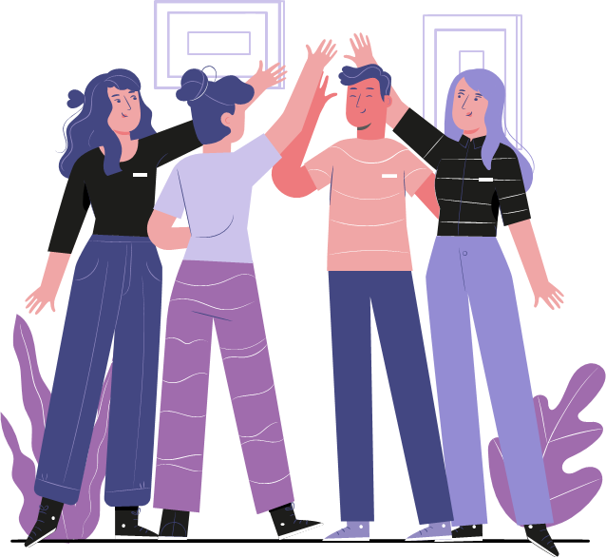
¿Quiénes organizaron esto?
Los estudiantes que comenzaron con esta iniciativa son Santiago súarez (ia), amparo barraza (QYF), patricio bustos (qyf), Ignacia ñunez (ia) y thaís López (ia).

Slide 4


¿Quiénes son los delegados?
Sección 1 | Sección 2 | Sección 3 | Sección 4
Antonia Espinoza | Renata Morales | Vicente Fuenzalida | Amanda Arévalo
Nikolas Knoop | Benjamín Negrete | Joaquín Inostroza | Alicia Calvo
Valentina Andrade | Isidora Blondell | Máximo Venegas | Tomás Morales
 | Monserrat Parraguez |  | Francisca Oyarzún
 | Valentina Pérez |  | Matías Vásquez

Slide 5
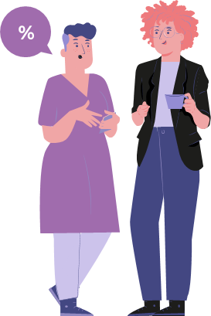


Espacio de dudas y preguntas

Slide 6

Resumen asamblea sección 2
Importante: durante la asamblea de la sección 2, la cual fue bastante espontanea se pensó en añadir a las personas de otras secciones, pero por recomendación de nuestros mismos compañeros nos dijeron que era mucho mejor dejarla para el día siguiente, así podría haber una mayor asistencia.
Se creó un acta de aquella asamblea con la idea de que todas las secciones supieran lo que se conversó, de tal forma podríamos saber que puntos se repetían, en cuales estaban de acuerdo y qué agregar

Slide 7
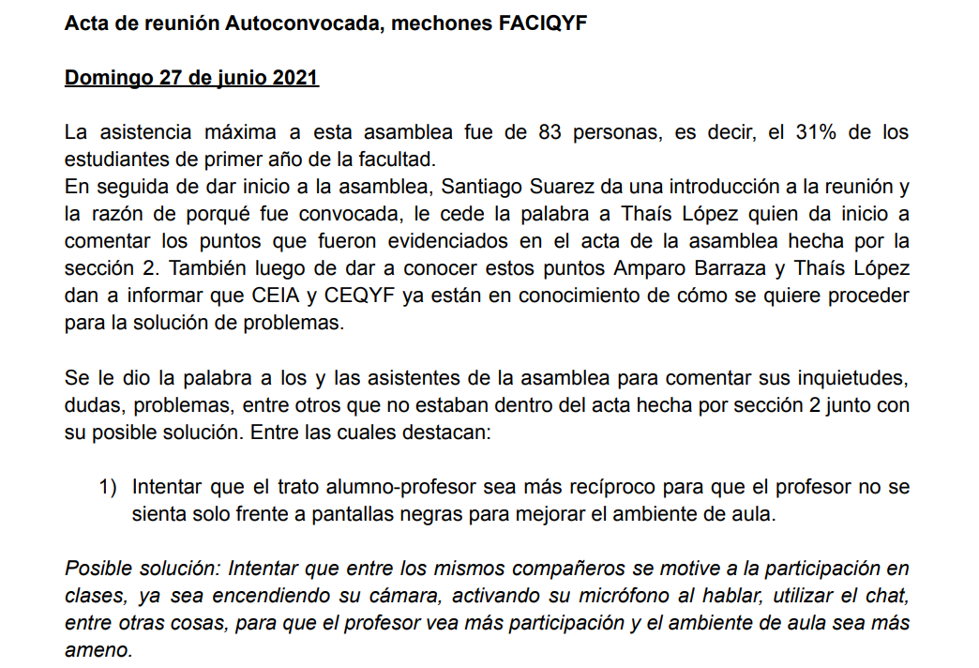

Slide 8
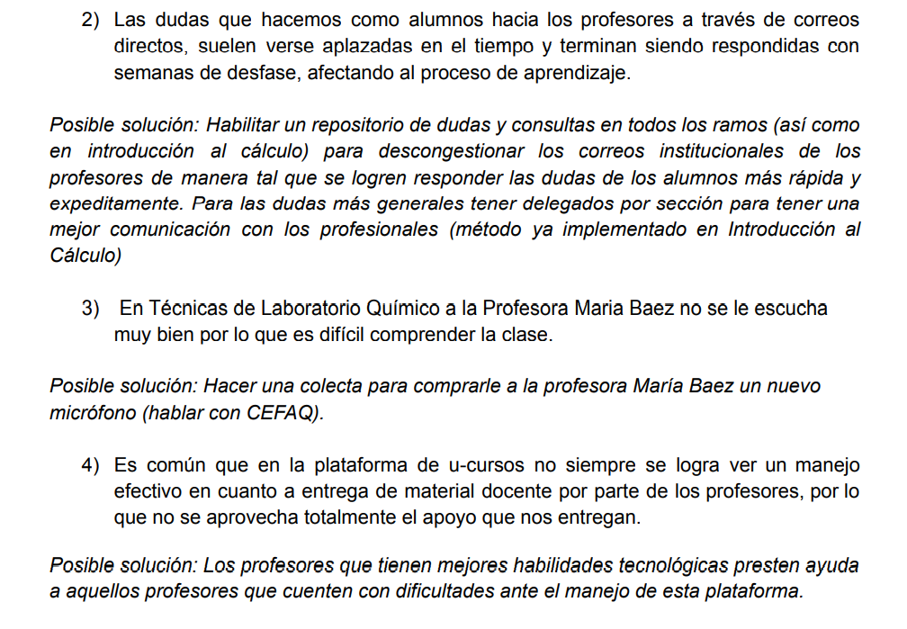

Slide 9
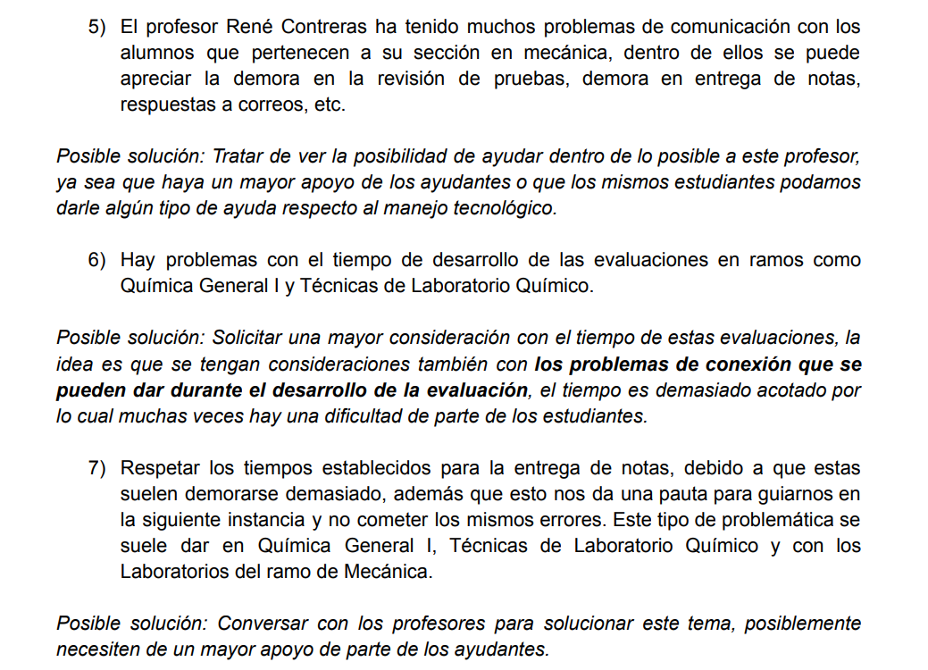

Slide 10
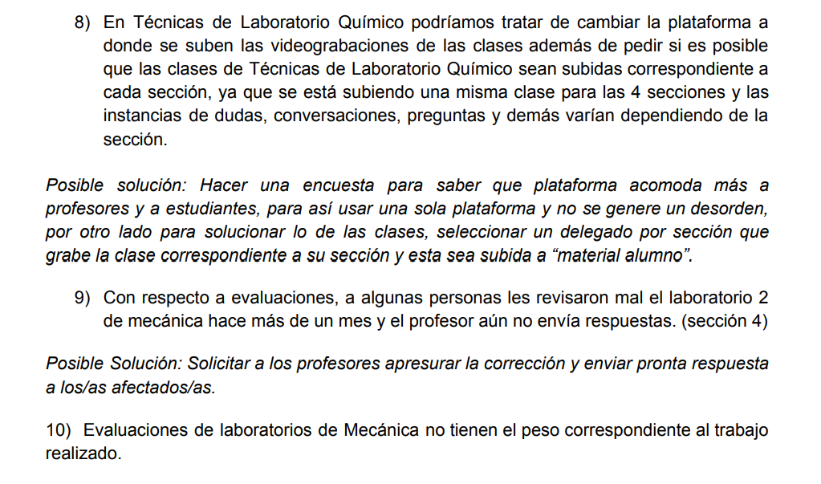

Slide 11
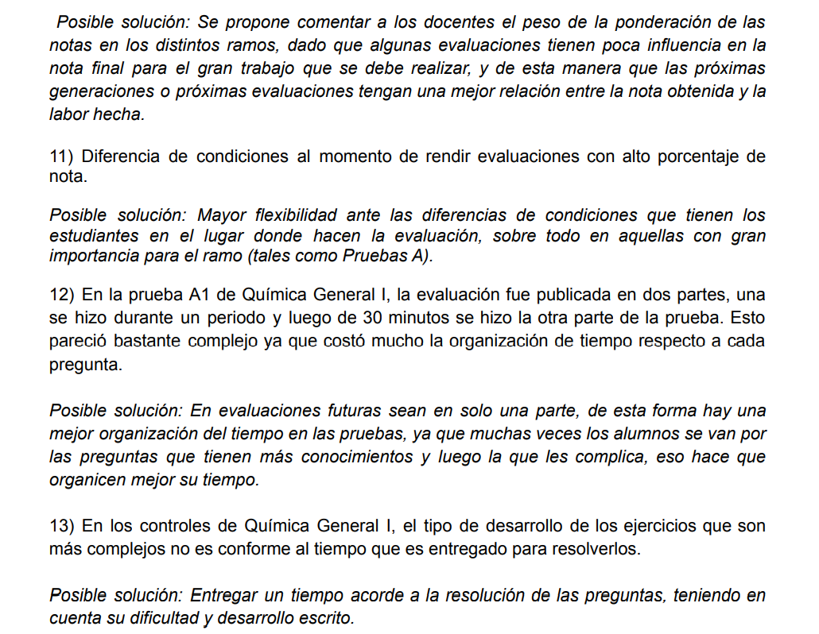

Slide 12
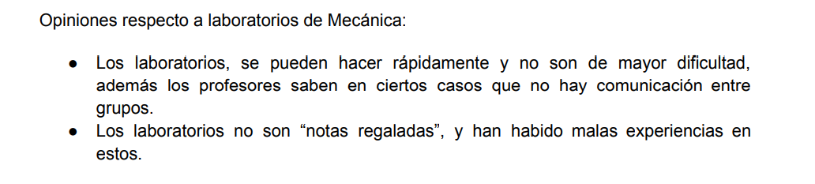
Opiniones escritas en el acta

Slide 13
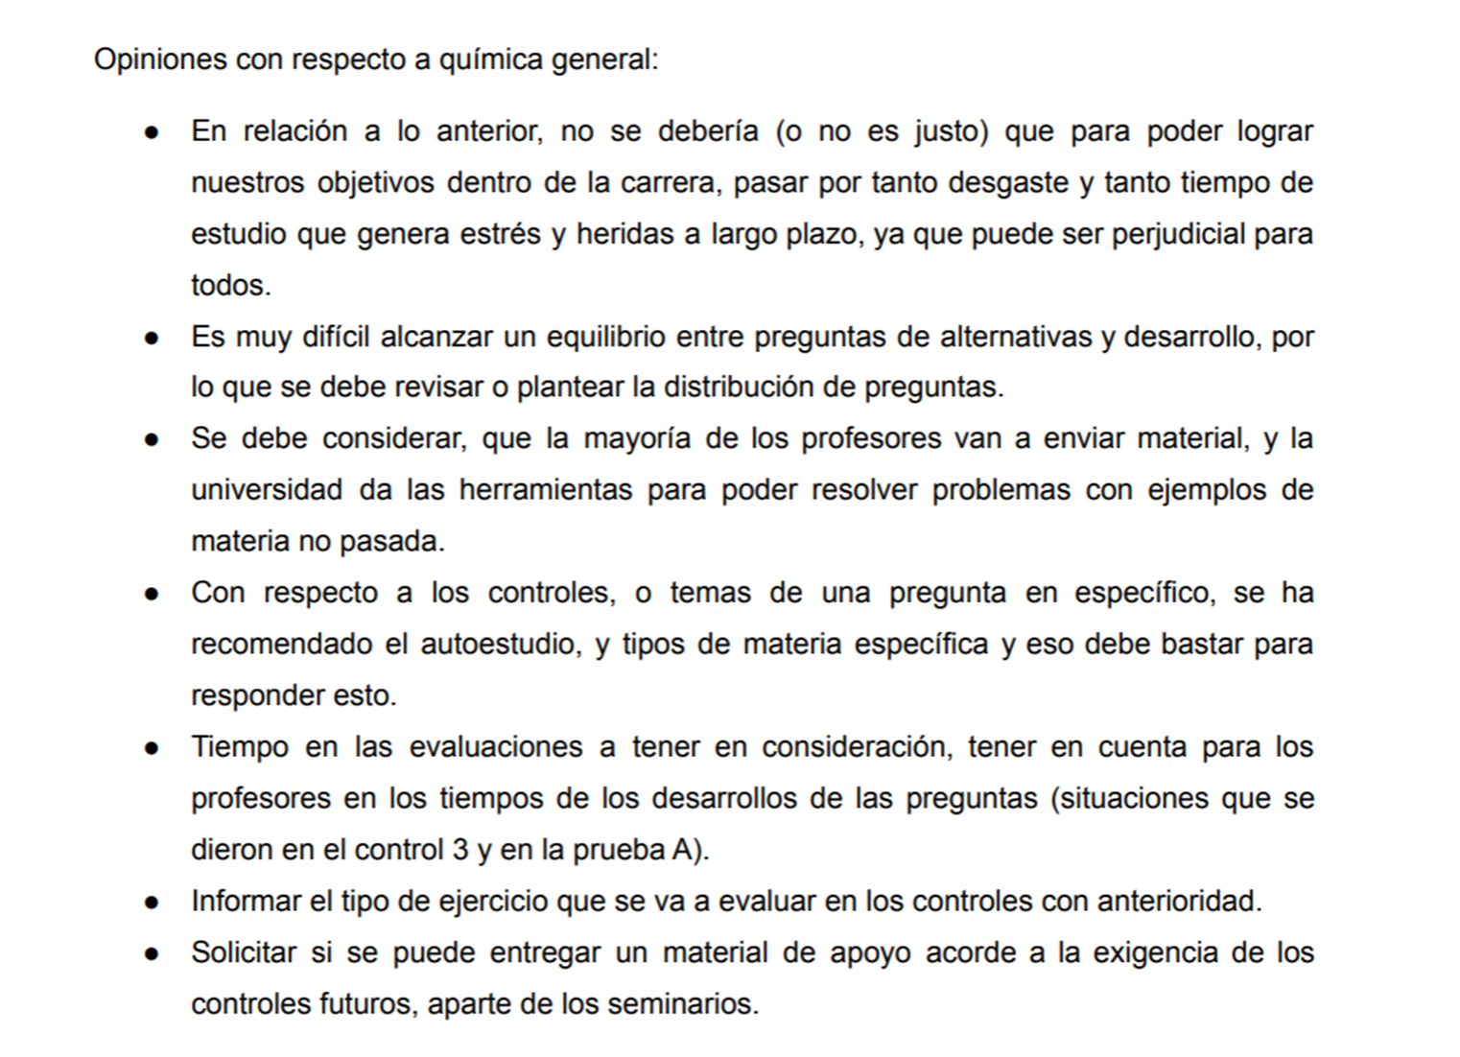

Slide 14
Resultados encuesta
Introducción Amparo
Renata
carrera
14

Slide 15
Sección
Renata
15

Slide 16
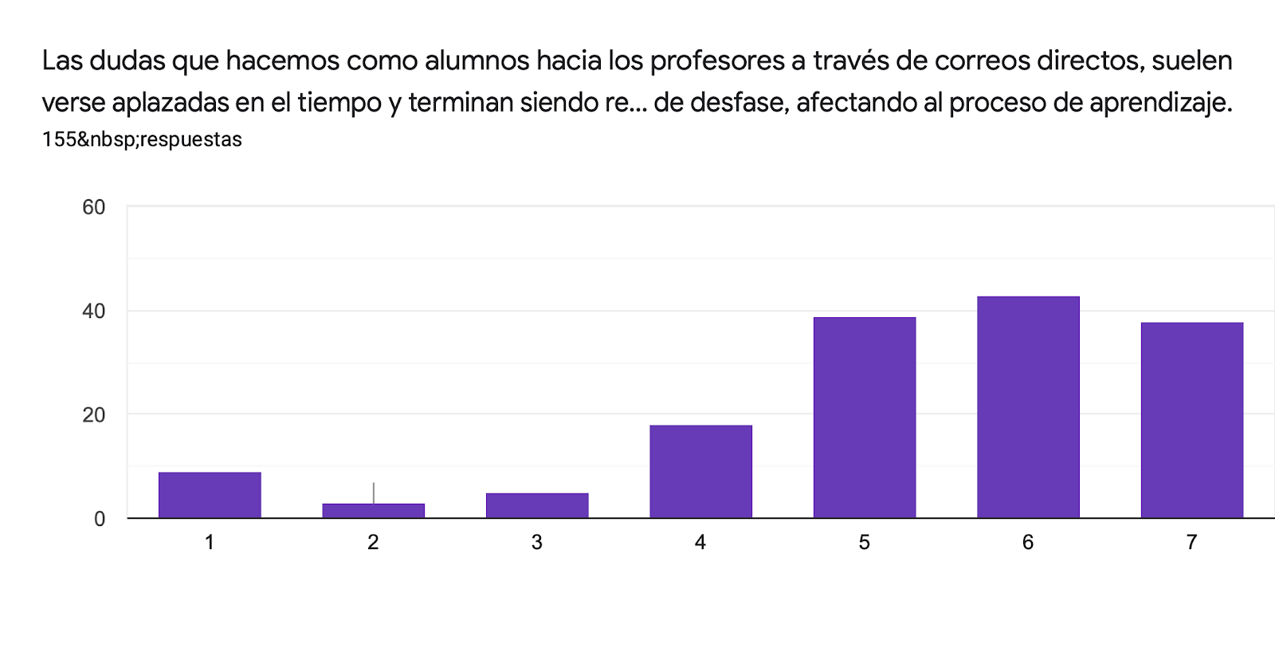
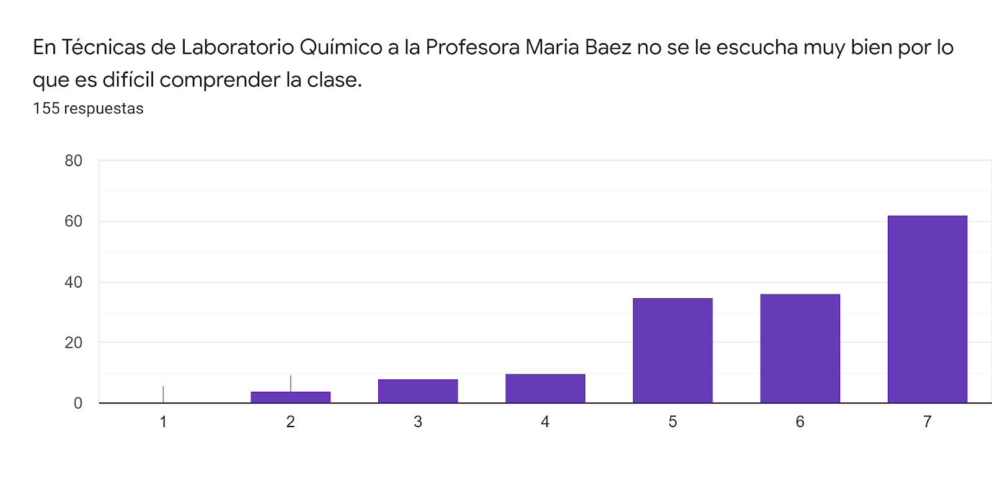
Preguntas
Renata
16

Slide 17
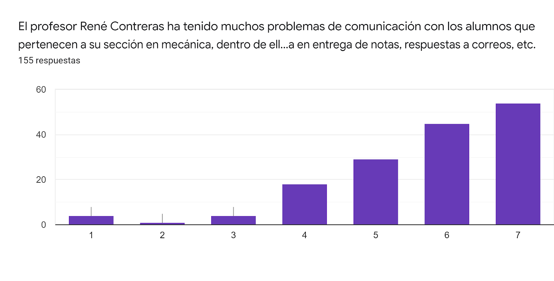
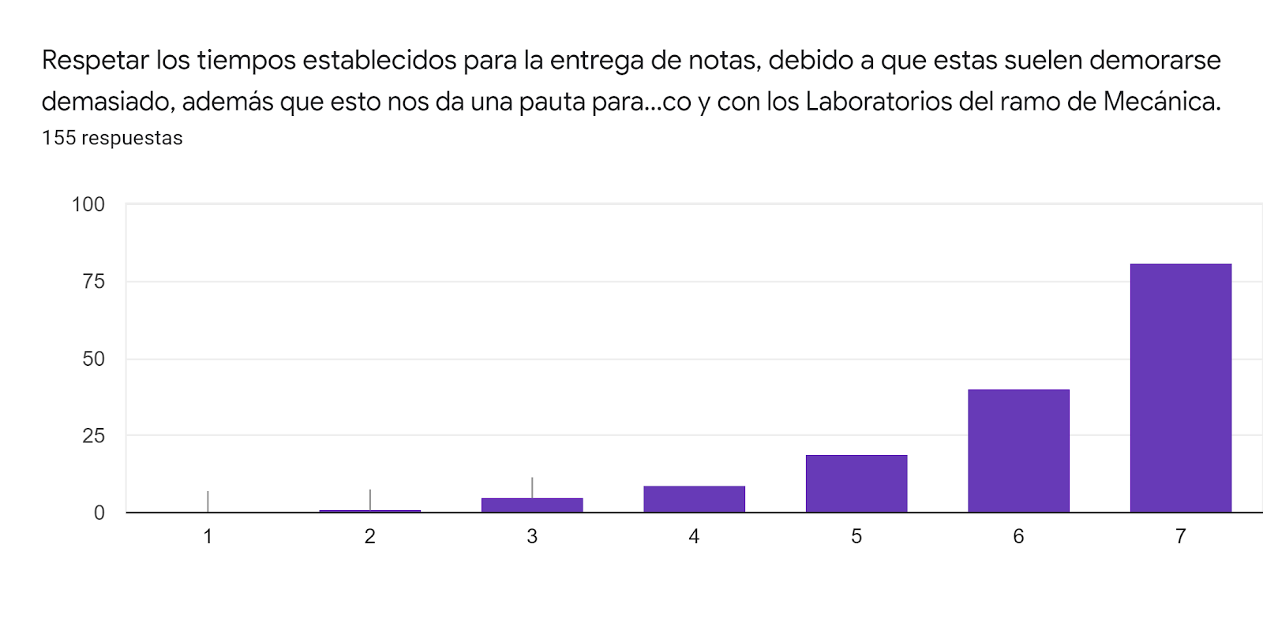
Tomás
17

Slide 18
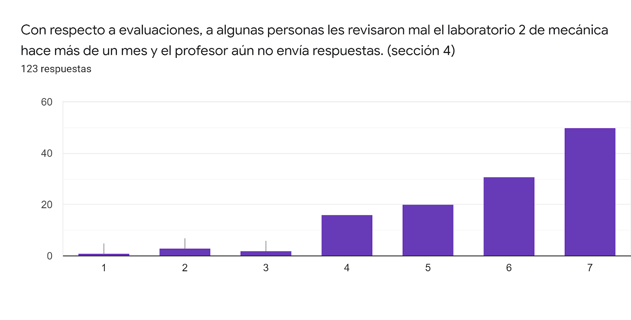
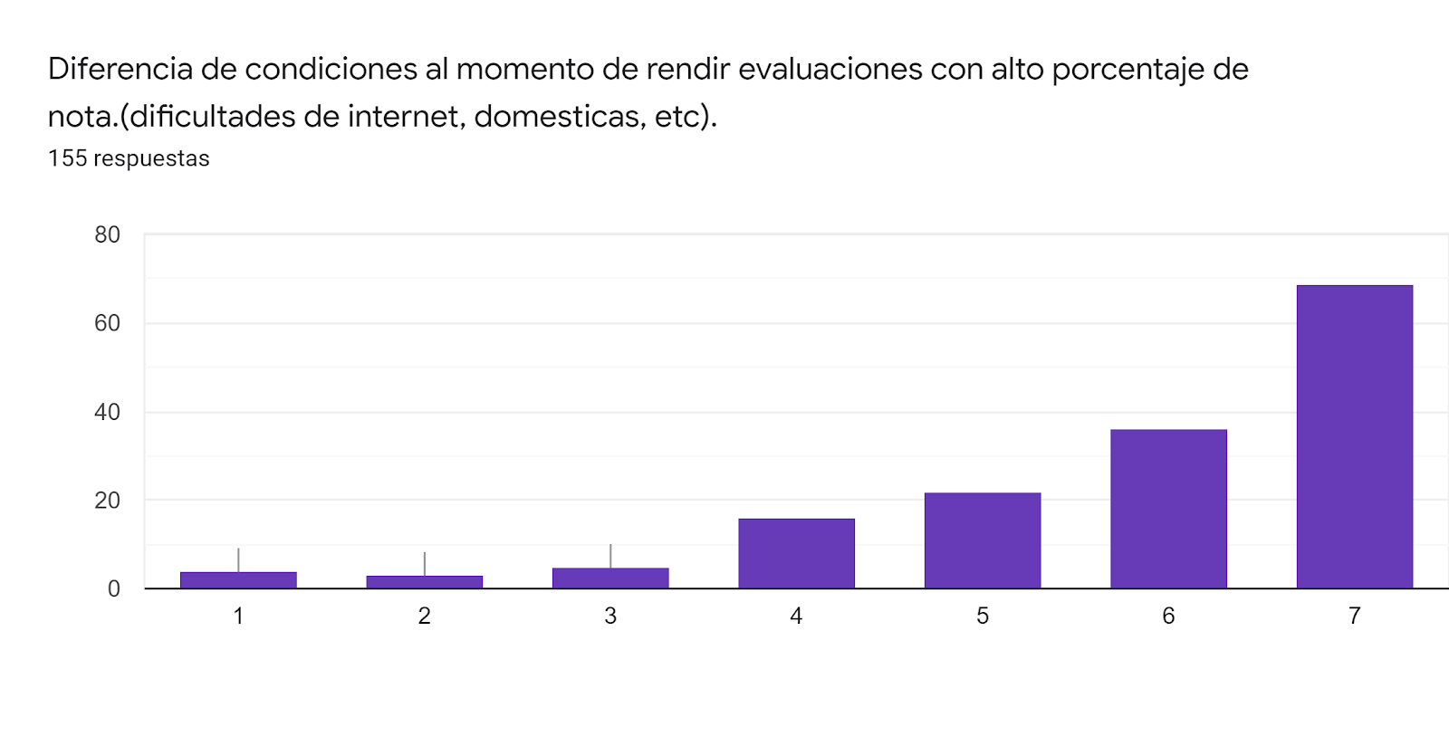
Fran
18

Slide 19
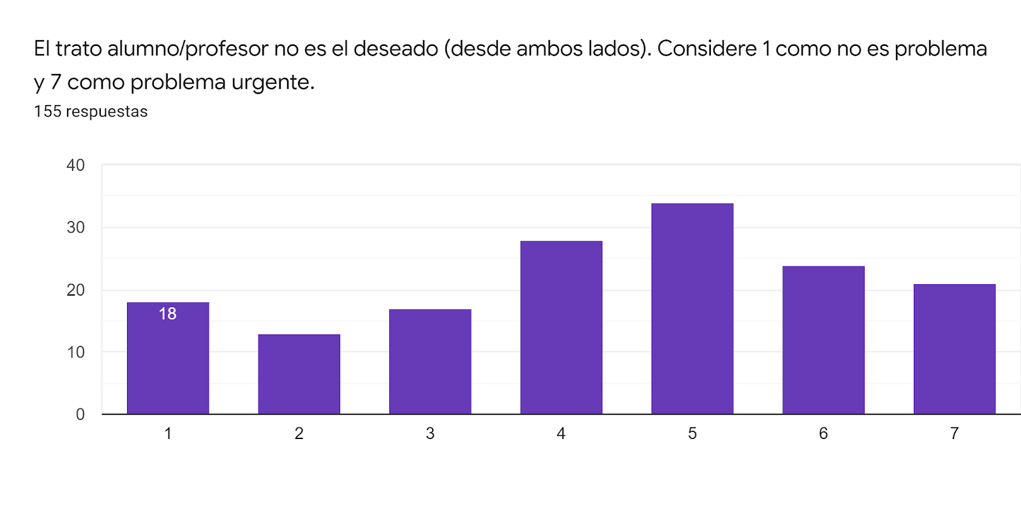
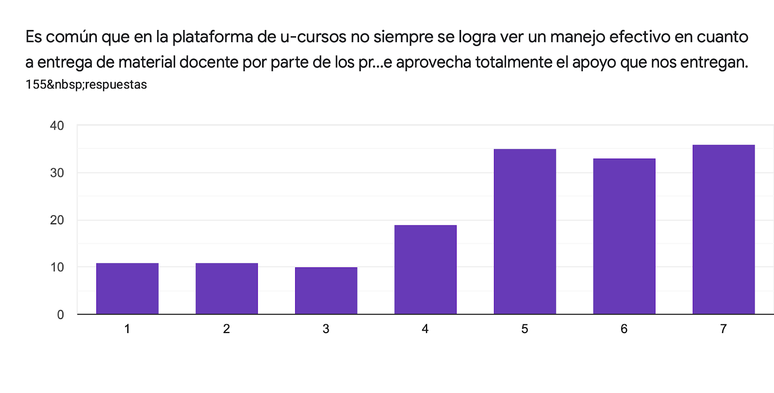
Benjamín Negrete

Slide 20
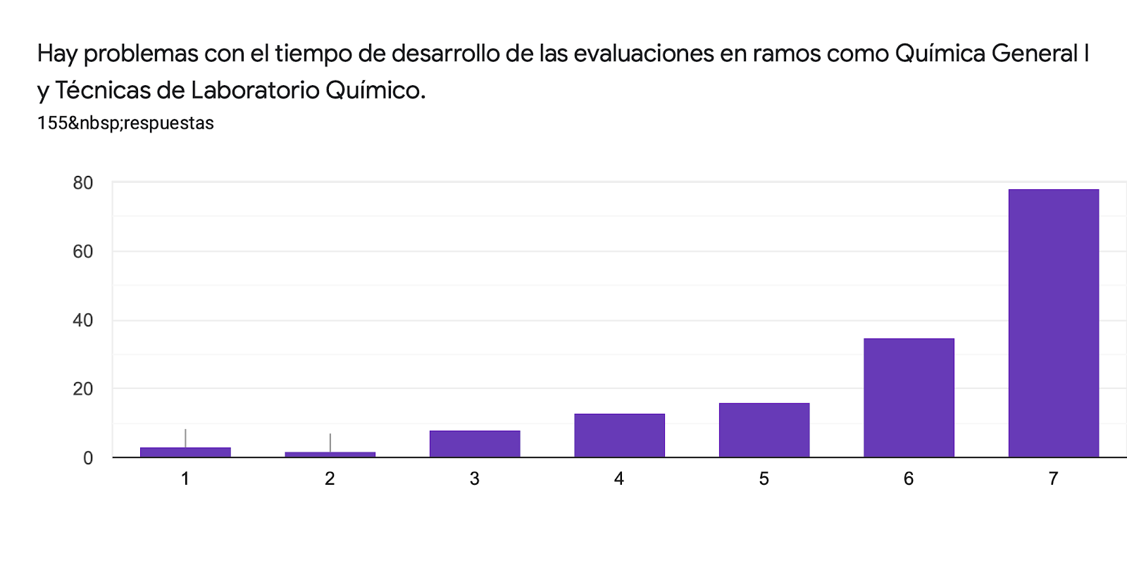
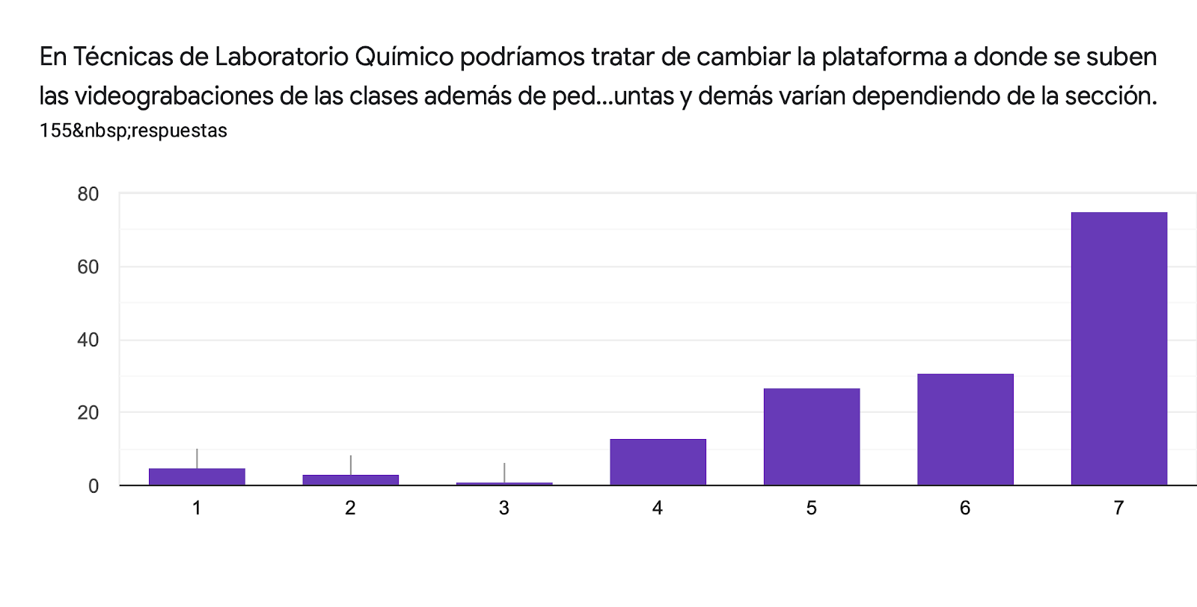
Nicolás

Slide 21
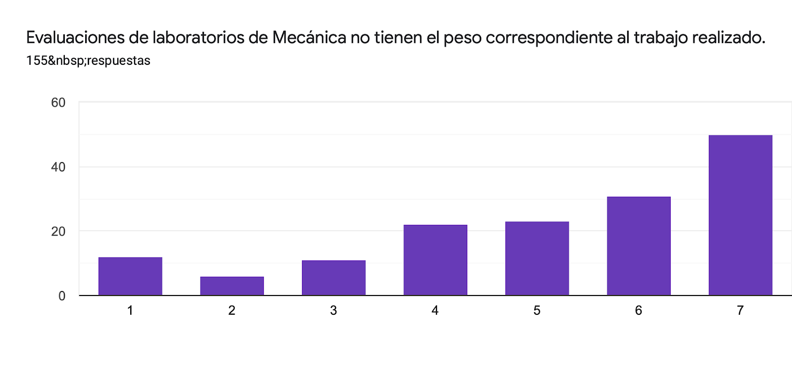
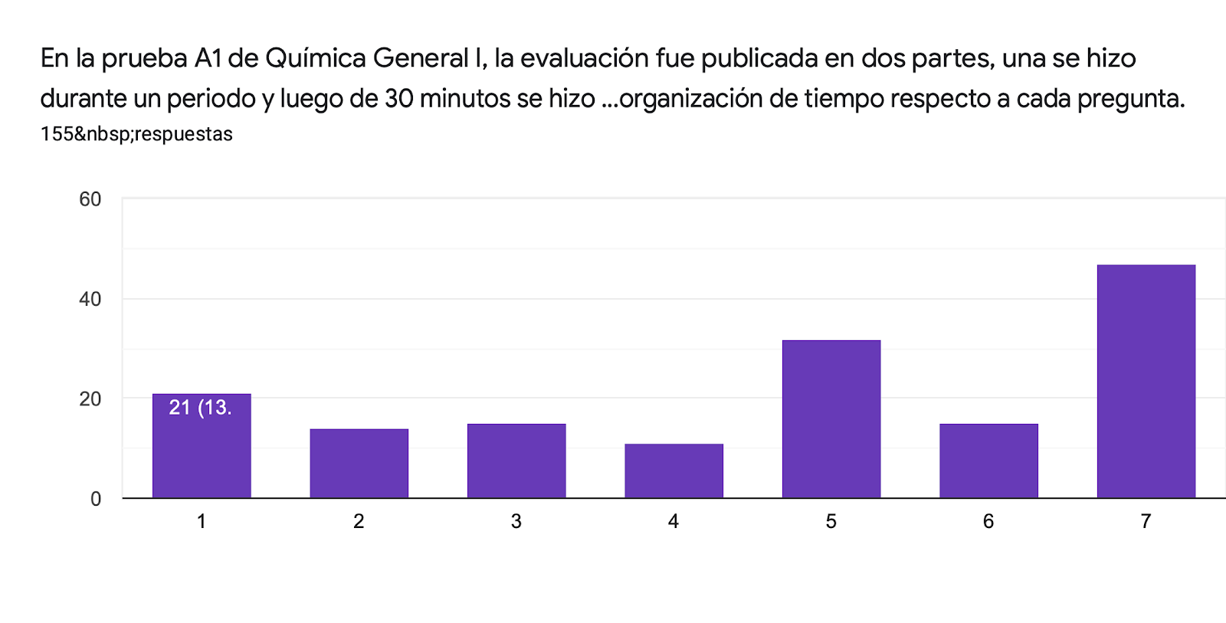
Nicolás

Slide 22
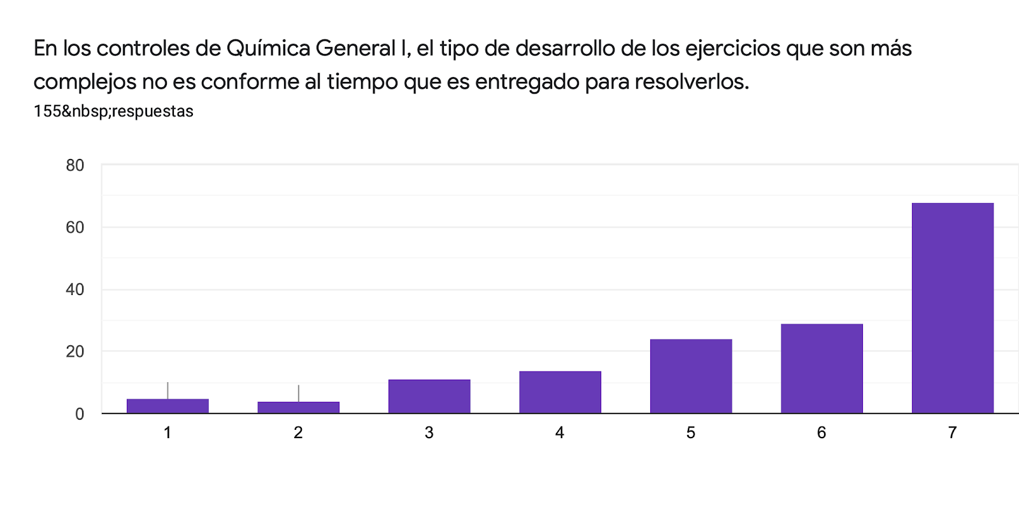
Nico

Slide 23
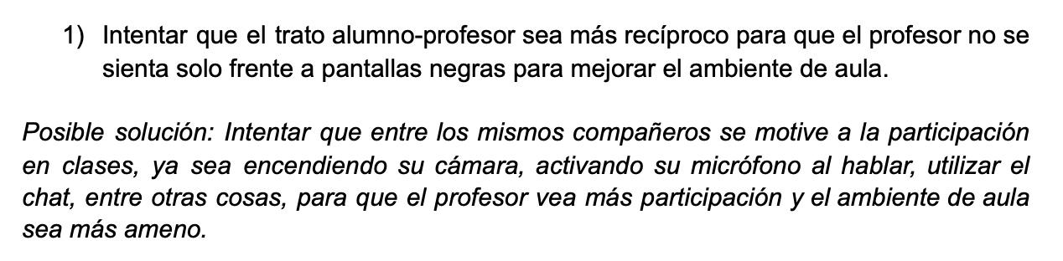
Renata
Opinión: Que el profesor incentive la participación a través de plataformas digitales como Kahoot, mentimeter, encuestas del zoom, entre otras.

Slide 24
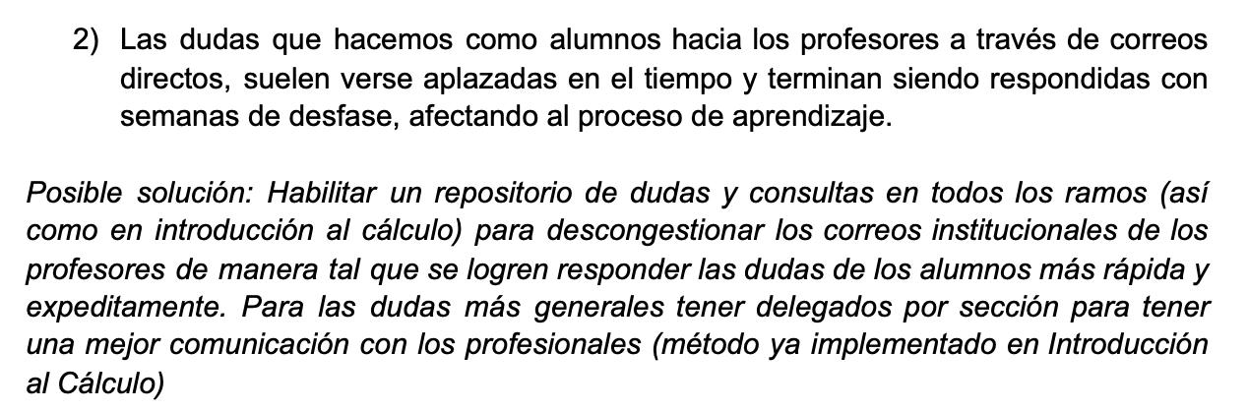
Amanda
Opinión: Hay profesores que se les escapa de las manos este punto, dado a la cantidad de dudas y quejas que reciben.

Slide 25
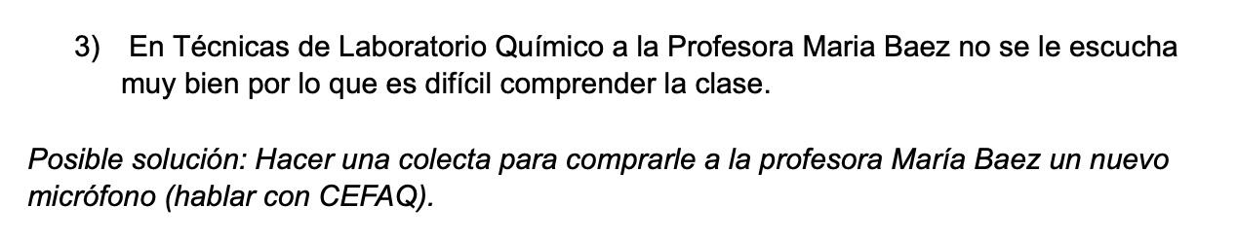
Alicia Calvo

Slide 26
Alicia Calvo
-Podríamos preguntar antes de comprar un micrófono, tal vez el problema es el computador. Si es que se conversa con ella preguntando el problema y ahí estaría de acuerdo si es que el problema es el micrófono nosotros aportar
-Estoy de acuerdo, pero en la posible solución, intentar que la universidad haga algo.
-Tal vez hay que ver cual es realmente el problema, si ella tiene en mala posición el micrófono y si hay algún otro factor que no sea el micrófono el que impida que se comprenda bien cuando habla
-Los recursos con que los profes realizan las clases deberían ser financiados por parte de la universidad, propongo que se hable esto con CEFAQ pero que el financiamiento no salga por parte del alumnado
-Es deber de la universidad proporcionar los implementos necesarios a cada profesor.
-Buscar otra solución, no es nuestra responsabilidad comprarle audífonos a la profesora.

Slide 27
-Se que no es problema comprarle audífonos entre todos, pero igual considero que la universidad debería hacerse cargo de las dificultades de cada profesor al momento de realizar la clase
-Es responsabilidad de la facultad asegurarse de que sus docentes tengan los recursos necesarios para el desarrollo de sus clases ya sean en formato presencial u online.
-Pedirlo a la universidad.
-Creo que en este caso quien debe hacerse cargo es la profesora, pues es su responsabilidad como docente asegurar las condiciones adecuadas para realizar su clase. En caso de no existir una respuesta positiva por parte de la docente, se debe escalar el problema con la coordinadora del curso.
Alicia Calvo

Slide 28
-Sinceramente, no sé por qué la colocan explícitamente a ella siendo que son como 3 profes las que tienen el problema jsjsjsjs. De igual forma, al parecer una de ellas tiene ese problema con el compu y no con el micro y una colecta, considerando aquello, se hace un poco más complicado.
-Podrían primero hablar con la profesora directamente para ver si es un problema de Internet o efectivamente son sus audífonos, también puede ser que la sala donde hace la clase tenga mucho eco, ruido ambiental, etc
-La Universidad debería encargarse de eso, no los estudiantes y docentes.
se debería comprar un micrófono a la profesora para arreglar el problema que tiene pero esto debería venir por parte de la universidad
-Personalmente no me gusta esta opción, nosotros pagamos para que las clases sean de calidad, por lo tanto siento que a la universidad le corresponde hacerse cargo, podemos dar a conocer esto e insistir de buena forma para solucionar el problema
Alicia Calvo

Slide 29
-Debería la U proporcionar el material necesario y de calidad a los profes. No nosotros
-Estoy de acuerdo, pero primero se podría conversar con la profesora para intentar conocer el verdadero problema:)
-Preguntar si el problema es del micrófono, ya que si es de Internet no hay mucho que hacer.
-Creo que es una buena idea pero creo que no es responsabilidad del alumnado solucionar un problema que la universidad debería solucionar, el seguir pagando lo mismo que en clases presenciales debería bastar para que la universidad invierta en ayudas para los profesores, como el internet de la profesora Ahumada de TLQ.
-Conversar bien cual es el problema (micrófono, computador, internet, etc)
-Yo creo que la universidad se tiene que hacer cargo de eso y no los alumnos.
la universidad debería responder por un nuevo micrófono para la profesora, no el alumnado.
Alicia Calvo

Slide 30
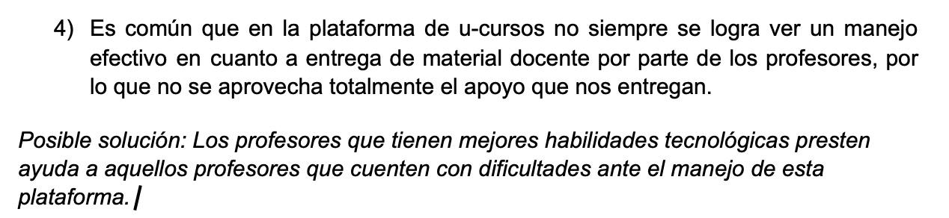
Benjamín

Slide 31
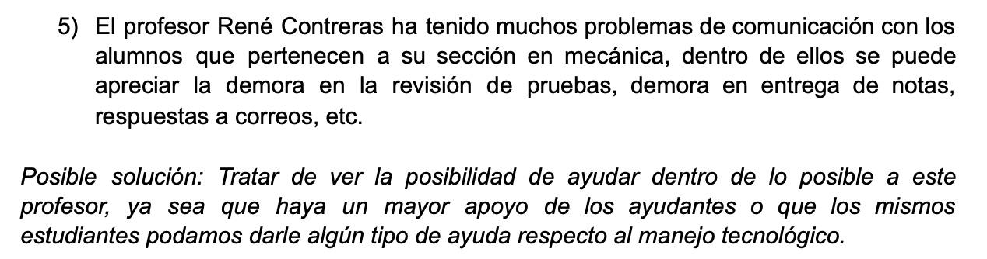
Tomás
Opiniones:
-Somos alumnos, no deberíamos entrar de esa forma en las plataformas de los profes, eso debería ser organizado por el profe Reyes
-Establecer plazos límites para que entregue la corrección de las evaluaciones.
-Debería haber alguien que brinde ayuda a estos profesores, pero no el alumno, contratar a alguien que brinde el apoyo necesario a estos profesores.
-no lo tengo de profe
-No tengo noción
-No aplica (sección 2)
-n/a

Slide 32
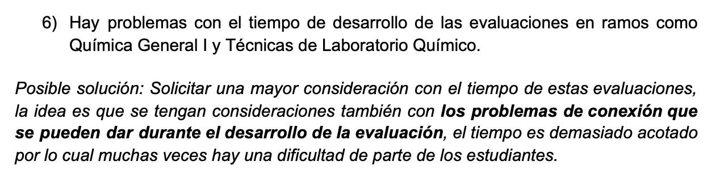
-Las pruebas recuperativas se den, en la medida de lo permitido por la autoridad sanitaria, de manera presencial, con aforo reducido, igual que la pdt.
-Los problemas de conexión no creo que sea el problema, ya que el perder internet durante la prueba no impide que esta se pueda completar y/o pedir consideración en esos casos específicos con los profesores. Pero si estoy de acuerdo que es poco tiempo en relación a las preguntas.
-Estoy de acuerdo en que estos ramos necesitan un opción más de tiempo, pero no se puede utilizar como argumento los problemas de conexión, ya que estos pueden aparecer en cualquier ramo pero están haciendo énfasis en solo dos. Más que por temas de conexión hay que decir que se necesita más tiempo.
-El problema más que el tiempo es el tipo de ejercicio que ponen, que es difícil de resolver el en tiempo indicado
-Escribir el tiempo utilizado para el desarrollo de cada pregunta y que según esas estadísticas los profesores puedan calcular cual es la media
Monse
Isi
Benja

Slide 33
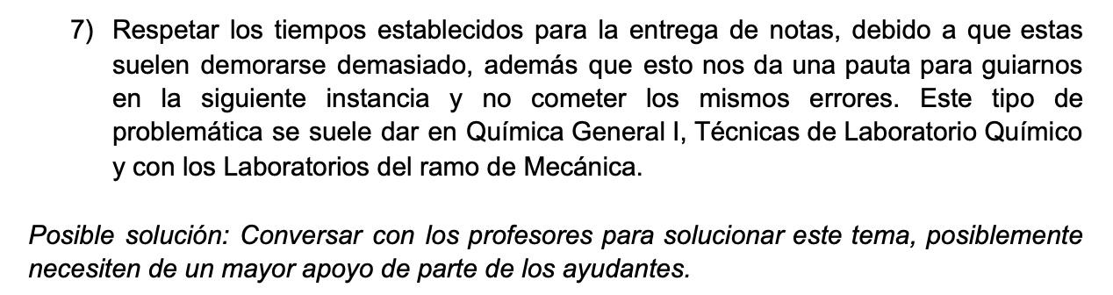
Amanda
Opiniones: No sé realmente cómo podrían ayudar los estudiantes con esta situación…

Slide 34
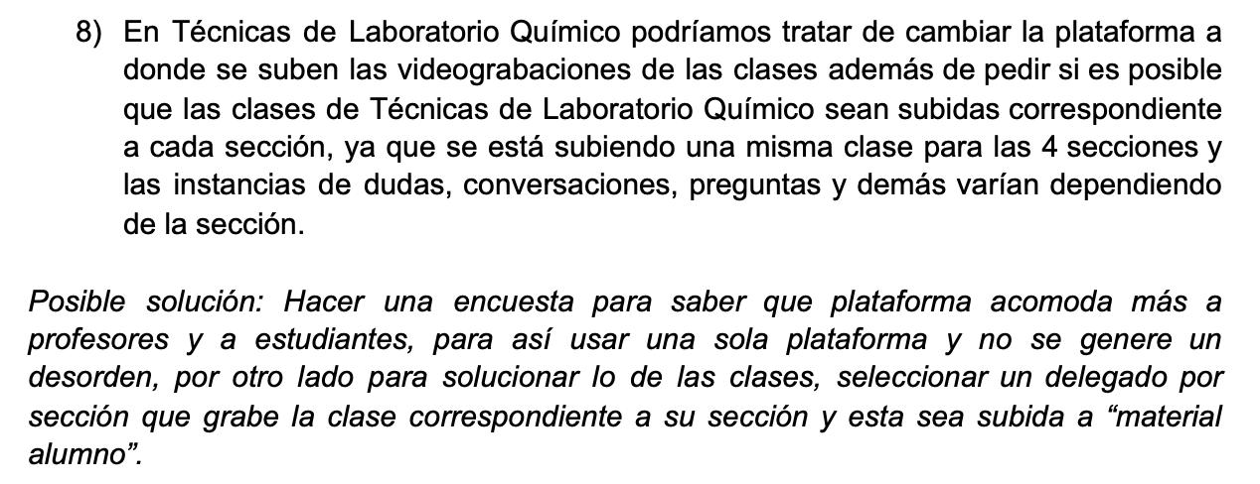
Opiniones:
-No es estrictamente necesario
-Considerando que quieren que los profes cambien la plataforma, ¿por qué el delegado grabaría las clases? .-. Sería mejor tener solo una de las dos opciones, tipo que los profes suban los videos a otra plataforma y por sección o, por otro lado, que los delegados graben.
-Que se suban las clases a YouTube (como en los demás ramos)
Isi
Incluir lo de subir los ppt’s en vez de pdf

Slide 35
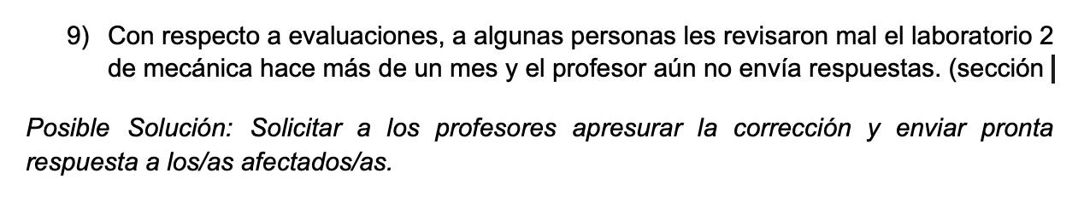
Alicia
Opiniones: Es necesario, que los profesores tengan un tiempo límite para corregir evaluaciones, para poder tener nuestras notas al día y no estar a la deriva por ese tiempo de atraso.

Slide 36
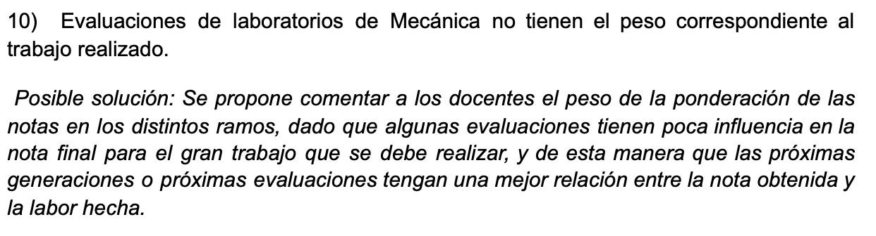
Monse
Opiniones:
-De acuerdo con esto, pero no creo que se llegue a acuerdo, ya que estas ponderaciones, la mayoría de las veces, se llevan repitiendo por años, e inevitablemente las pruebas A tendrán más ponderación que cualquier otra evaluación.
-Ni en desacuerdo ni en acuerdo

Slide 37
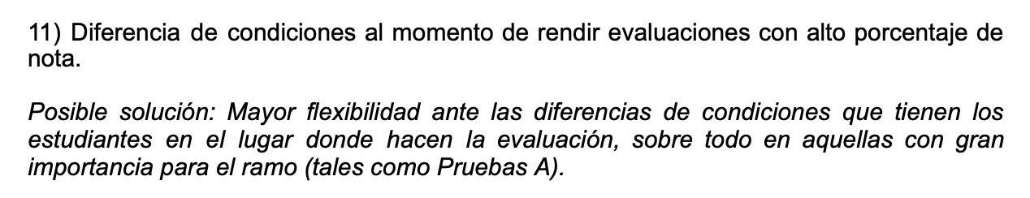
-Hubiera sido relevante este punto si se hubiera hablado a principios de año, ya vamos a terminar el semestre y no se puede hacer mucho. Además recalcar que los profes no tienen la culpa de eso y no pueden hacer mucho al respecto, capaz que ser un poco más flexibles pero sería eso nomás uwu
-De acuerdo, otra solución podría ser evaluaciones presenciales para quienes quieran.
-Así mismo dar un plazo de días para rendir la prueba, he visto que así lo hacen en muchas universidades .
-Mandar como evidencia en cada caso los problemas correspondientes
Benjamin

Slide 38
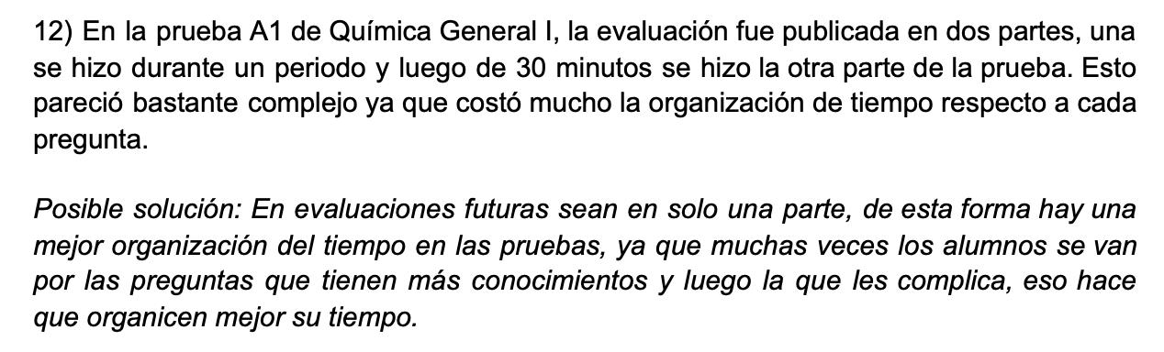
Inox

Slide 39
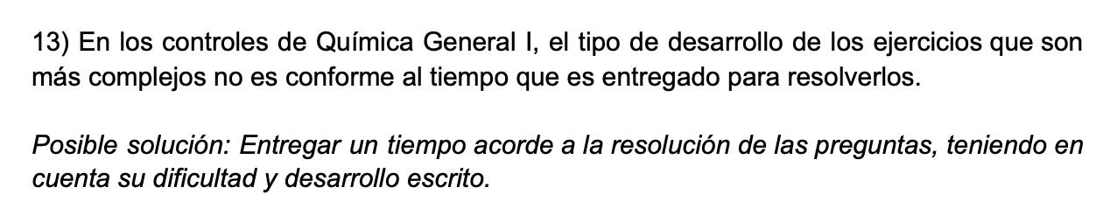
Nico
Opiniones:
También que se considere un tiempo para revisar las pregunta

Slide 40
¿Estás de acuerdo con la organización?
(si estás de acuerdo con la autoconvocatoria de las asambleas y con autodesignación de moderadores)
Benja

Slide 41
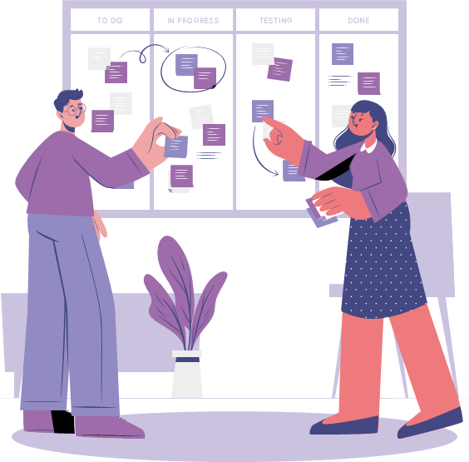

Problemáticas urgentes a tratar
17 cuadro 1

Slide 42

Espacio abierto al dialogo

